Slide 1
Nemoci GIT I
Krvácení do GIT
Nemoci jícnu, žaludku

Slide 2
Krvácení do GIT
okultní
hemateméza
meléna
80% pochází z horní části GIT

Slide 3
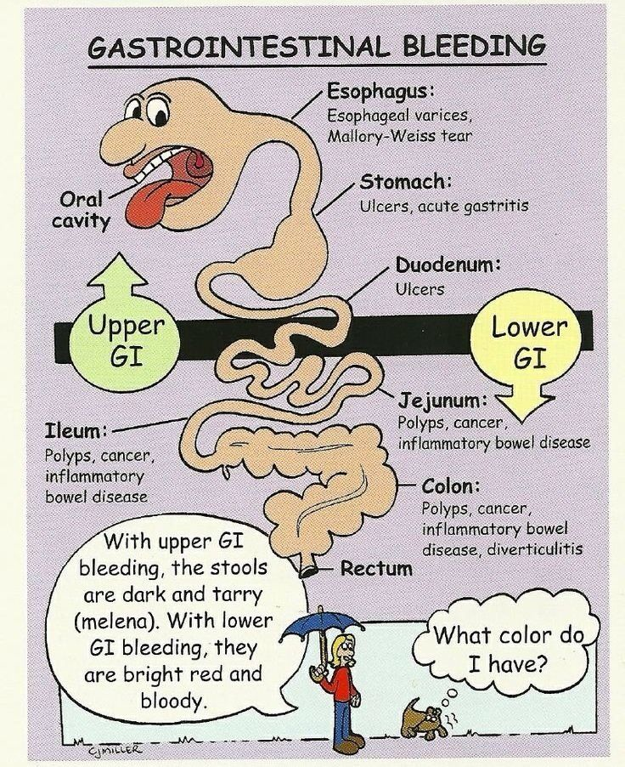
Zdroje krvácení do GIT
80% krvácení do GIT má zdroj v horním GIT
zdroje krvácení v horním GIT
- jícen – varixy
- žaludek – peptický vřed, aftózní gastropatie, Ca
- duodenum – peptický vřed, hemangiomy, dysplázie, vaskulitidy, koagulopatie, trombopenie, aneuryzma

Slide 4
Krvácení do GIT z hlediska rychlosti vzniku
akutní – náhle vzniklá situace, pacient nemusí být hemodynamicky stabilní, není adaptován na ztrátu krve
chronické – pacient je adaptován i na velký pokles Hb, často přichází do nemocnice pro jiné potíže – projevy chronického anemického syndromu (dušnost, slabost, únavnost, ale i bolesti na hrudi), anebo se jedná o náhodně zachycenou lehkou mikrocytózu či anémii

Slide 5
Emergentní terapie akutního krvácení do GIT
volumová resuscitace (krystaloidy, koloidy)
krevní náhrady
PPI bolus Omeprazolu 80mg i.v., Dicynone
Terlipresin
akutní GFS
chirurgická intervence při nemožnosti zastavit krvácení endoskopicky či při NPB (perforace dutého orgánu)

Slide 6
Terapie krvácení do GIT - souhrn
Farmakoterapie
  nevarikozní krvácení: bolus PPI, poté plná i.v. PPI
  varikozní krvácení: BB
Endoskopie
  GFS: ošetření injekční, mechanické, koagulační
Chirurgie
  ! masivní varikózní krvácení je endoskopicky neřešitelné

Slide 7
Nemoci jícnu
dysfagie
GERD
hiatová hernie
ezofagitis
achalázie
divertikly jícnu
nádory jícnu

Slide 8
Dysfagie
horní dysfagie - váznutí sousta při polykání, regurgitace
dolní dysfagie - nádor, stenózy, neuromuskulární - achalázie, spazmus, extraezofageální vlivy
paradoxní dysfagie - váznou tekutiny, tuhá sousta prochází

Slide 9
GERD
je proniknutí žaludečního obsahu do jícnu. K epizodám krátkodobého GER dochází běžně. Patologickým se stává, pokud vyvolává obtíže a/nebo zánětlivé změny sliznice jícnu
sy. jícnová: pyróza, regurgitace, dysfagie, odynofagie, záchvatovité slinění, globus, bolest na hrudníku.
sy. mimojícnová: Sucho v krku, bolest v uších, zápach z úst, chrapot, laryngitidy, opakované plicní infekce, dráždění vagu - bradykardie

Slide 10
GERD
léčba - režimová opatření - redukce hmotnosti, poloha při spánku v polosedě, používání břišního lisu, kouření
dieta - zákaz alkoholu, omezení tučných jídel, kávy, sladkého kynutého pečiva
medikamenty - antacida, H2 blokátory, omeprazol, metoclopramid, další prokinetika, případně lokální anestetika
chirurgická léčba - plastika hiátu

Slide 11
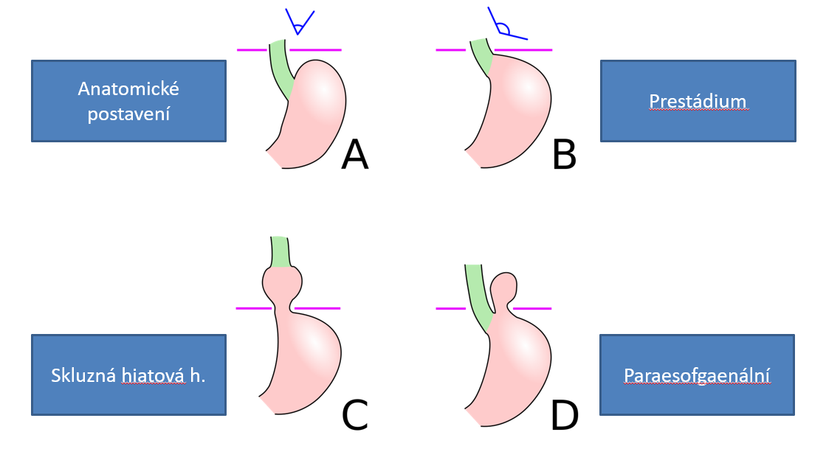
Hiátové hernie

Slide 12
Mykotická ezofagitida
oportunní infekce u nemocných s nádory, po chemo- nebo radioterapii
příznaky: palčivá retrosternální bolest zhoršující se při průchodu sousta
diagnostika: ezofagoskopie - lze-li
léčba: antimykotika, antacida, omeprazol, lokální anestetika

Slide 13
Korozivní ezofagitida
korozivní ezofagitida - po vypití kyselin nebo louhů, nejvíce postižena místa přirozených zúžení, hojí se strikturou
diagnostika - šetrná ezofagoskopie
léčba - akutně neutralizovat, lze mléko, steroidy k zabránění vzniku striktur, dlouhodobě dilatace jícnu

Slide 14
Achalázie jícnu
při poruchách inervace - ztráta peristaltiky, stenóza tumorem v oblasti kardie - dilatace jícnu nad kardií
příznaky - nechutenství, poruchy polykání, zvracení starší nestrávené potravy
diagnostika - RTG kontrastní náplň - pytlovité rozšíření
léčba - chirurgicky

Slide 15
Ostatní poruchy motility jícnu
divertikly - Zenkerův, epibronchiální - trakční, epifrenický - pulsní
příznaky - dysfagie, regurgitace nestrávené zahnívající stravy, zápach z úst
diagnostika - ezofagoskopie, kontrastní RTG
léčba - chirurgická
další poruchy - kolagenózy, presbyezofagus, globus hystericus

Slide 16
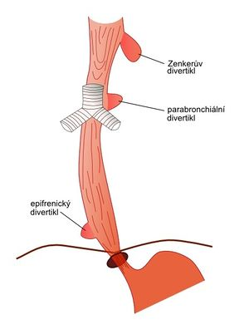
Divertikly jícnu

Slide 17
Nádory jícnu
benigní, maligní - častější
etiologie - destiláty, kouření, horká jídla, deficitní strava
příznaky - dysfagie postupující od tuhých jídel k tekutým, úbytek hmotnosti, zápach z úst, zvracení stagnujícího obsahu
diagnostika - ezofagoskopie, biopsie
léčba - operativní - špatná prognóza, obvykle chemo- i radiorezistentní

Slide 18
Choroby žaludku - souhrn
vředová choroba GD
nádory žaludku
stavy po operacích žaludku
gastropatie

Slide 19
Choroby žaludku
anatomická stavba - kardie, fornix, tělo (orální, střední, aborální), angulus, antrum, pylorus
dyspepsie - organická (postižení žaludku)
- sekundární (postižení GIT)
- funkční (bez organické příčiny)

Slide 20
Vředová choroba gastroduodena
Onemocnění charakterizované výskytem jednoho nebo více vředů ve stěně žaludku nebo duodena.
vřed (ulcus) – slizniční defekt, přesahující do submukózy i hlouběji,
erose – slizniční defekt omezený na mukózu (neproniká skrze muscularis interna do submukózy
Lokalizace vředů
vřed přesahuje do submukózy
typ I – malá kurvatura mediogastricky,
typ II – kombinovaný chronický duodenální a žaludeční vřed,
typ III – prepylorický vřed do vzdálenosti 2 cm od pyloru,
typ IV – vřed vysoko na malé kurvatuře v blízkosti GE junkce.

Slide 21
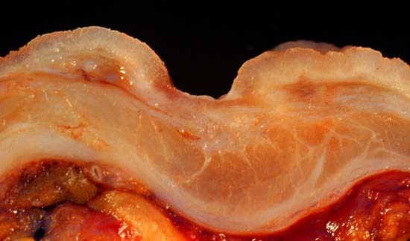
Submukóza
Mukóza
l. Muscularis mucosae
l.Muscularis externa

Slide 22
Etiologie VCHGD
hlavním etiologickým agens je infekce Helicobacter pylori a abusus NSAID
nerovnováha mezi protektivními a agresivními faktory působícími na sliznici:
agresivní – HCl, pepsin, NSA, alkohol, kouření, káva, kořeněná jídla, infekce Helicobacter pylori
protektivní – hlen, prostaglandiny, sekrece HCO₃, potrava.

Slide 23
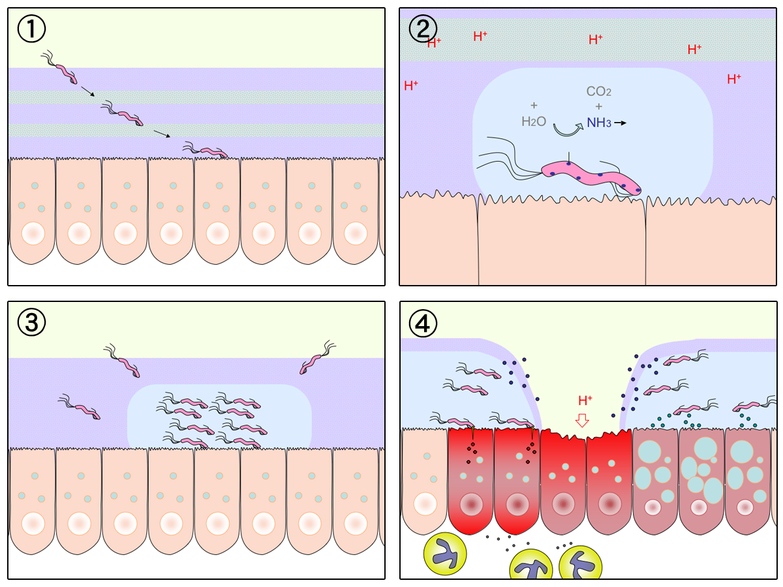

Slide 24
VCHGD
příznaky - bolesti v epigastriu (G - po jídle, D - nalačno), sezónnost obtíží, pálení žáhy
diagnostika - endoskopie, HP, kontrastní RTG, laboratorně - GMT, hladina gastrinu, sekrece HCl
komplikace
- krvácení - hemateméza, meléna
- penetrace - do okolních orgánů
- perforace - do perit. dutiny
- stenóza pyloru, dilatace žaludku
- maligní zvrat

Slide 25
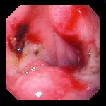
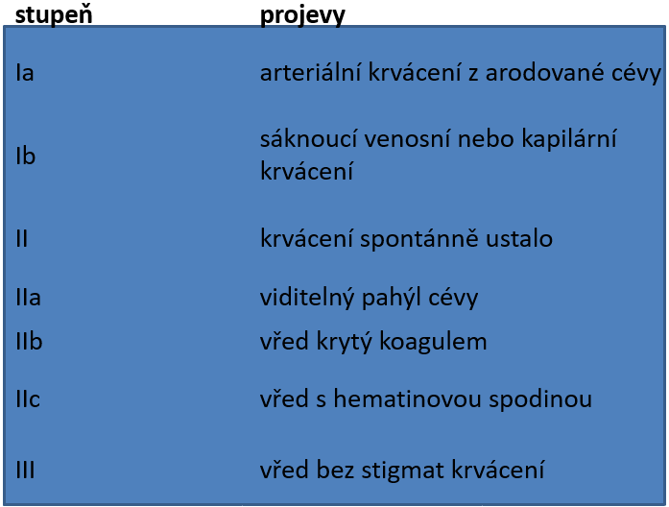
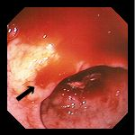
Krvácení z vředu žaludku: Forrestova klasifikace

Slide 26
Léčba VCHGD
režimová opatření - dostatek spánku, pravidelný režim, fyzický klid, duševní klid
NEKOUŘIT!
dieta - v akutní fázi kašovité jídlo po 2-3 hod, dále dieta šetřící č. 2, nutno poučit o pravidelnosti a složení
vyloučit ulcerogenní léky(ASA, NSAID, steroidy)

Slide 27
Léčba VCHGD
medikamentózní léčba
- H2 blokátory (ranitidin, famotidin)
- blokátory protonové pumpy (omeprazol)
- anticholienrgika
- antacida
- protektivní léky (sucralfat, bismut)
- antibiotika při pozitivním HP
chirurgická léčba při komplikacích
lázeňská léčba

Slide 28
Gastritis
Akutní
  hemorhagická
  korozivní
  neutrofilní
Chronická
  difuzní astrální - typ B, asociovaná HP
  difuzní korporální atrofická - typ A, autoimunitní
  multifokální atrofická - typ AB, chronická HP infekce

Slide 29
Gastropatie
  hemorhagická (petechie/difuzní krvácení)
  gastropatie indukovaná NSAID
  kongestivní
  Menetrierova choroba - fokální foveolární hyperplazie

Slide 30
Nádory žaludku - benigní
většinou polypy (adenom, hamartom, chronické zánětlivé změny)
příznaky - necharakteristické
diagnostika - endoskopicky, RTG kontrast, histologie
léčba - endoskopické snesení, event. medikamentózní, resekce zřídka

Slide 31
Nádory žaludku - maligní I
stále jeden z nejčastějších nádorů u nás, ale incidence klesá
etiologie - silné kancerogeny v potravě - čím zpracovanější potrava, tím nižší výskyt Ca žaludku a vyšší výskyt Ca kolon
typy nádoru - polypózní, ulceriformní, ulcerózně infiltrující, difúzní - scirrhus

Slide 32
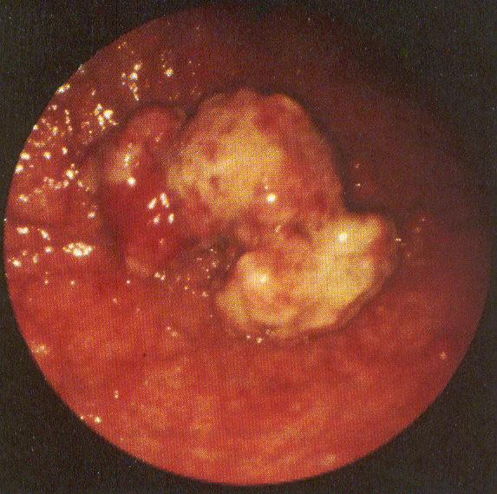
Endoskpický obraz nádoru žaludku

Slide 33
Nádory žaludku- maligní II
syndrom malých příznaků - nevolnost, nadýmání, pocit plností, nechutenství, odpor k masu - příznaky nekonstantní
u nemocných s předchozí vředovou chorobou - obtíže zůstávají, není kyselina
kde není kyselina, není vřed
výjimka - prepylorický vřed

Slide 34
Nádory žaludku - maligní III
diagnostika - endoskopie, endosonografie, RTG kontrast, biopsie
laboratorně - nespolehlivé, okultní krvácení, anemizace, nepřítomnost HCl
léčba - vždy operativní, kurativně možná jen v časných stadiích, proto systematické sledování rizikových skupin - chronická atrofická gastritida, polypy, perniciózní anemie, stavy po resekcích, hemoragie GIT

Slide 35
Stavy po operacích žaludku
dumping syndrom - osmoticky aktivní obsah v tenkém střevě - rozepětí, hypotenze, bušení srdce, slabost, nausea, nutnost ulehnout - řešení - malé porce, často, omezit slazení a solení - osmoticky aktivní součásti
hypoglykémie - 2-3 hod po jídle - nadprodukce inzulinu
žlučové zvracení - duodenogastrický reflux

Slide 36
Stavy po operacích žaludku
laktázový deficit
vřed v anastomóze
syndrom přívodné kličky - městná žluč a pankreatický sekret
karcinom v pahýlu
karenční stavy - vit B12, Fe

Slide 37
Hemoragická gastropatie
po požití ulcerogenních léků - ASA, NSA
při závažných stavech - sepse, CHT
při portální hypertenzi
při stagnaci obsahu - sonda!
endoskopicky - plošné krvácení, obtížně stavitelné - elektro-, foto-, termohydrosonda

Slide 38
Aftózní gastropatie
jednotka objevená až po zavedení endoskopie
příčiny - stejné jako při vředové chorobě
povrchové slizniční defekty, nezachytitelné RTG při kontrastu, podílí se i HP
příznaky - nauzea, říhání, nechutenství
léčba - protektiva - sucralfat, prokinetika, antibiotika

Slide 39
Děkuji za pozornost

